Slide 1


Chào mừng các em đến với tiết Tiếng Việt - Lớp 2

Slide 2
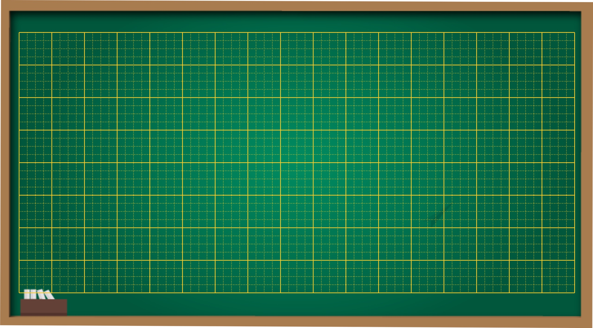


Thứ hai ngày 6 tháng 10 năm 2025
Tiếng Việt
Bài 9: Cô giáo lớp em
Tiết 1+2: Đọc: Cô giáo lớp em

Slide 3


ĐỌC

Slide 4
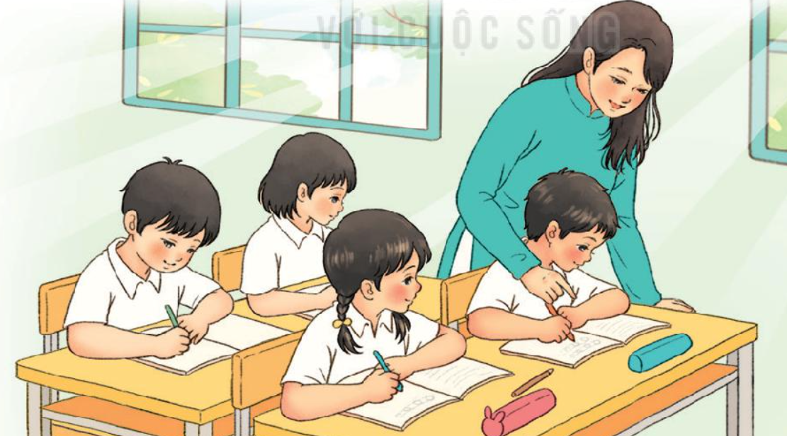
Cô giáo lớp em
Sáng nào em đến lớp
Cũng thấy cô đến rồi.
Đáp lời “Chào cô ạ!”
Cô mỉm cười thật tươi.
Cô dạy em tập viết
Gió đưa thoảng hương nhài
Nắng ghé vào cửa lớp
Xem chúng em học bài.
Những lời cô giáo giảng
Ấm trang vở thơm tho
Yêu thương em ngắm mãi
Những điểm mười cô cho.

Slide 5


Học thuộc 2 khổ thơ em yêu thích
1. Cô giáo đáp lại lời chào của học sinh như thế nào
Cô mỉm cười thật tươi
2. Tìm những câu thơ tả cảnh vật khi cô dạy em học bài
Gió đưa thoảng hương nhài
Nắng ghé vào cửa lớp
3. Bạn nhỏ đã kể những gì về cô giáo của mình?
Kể cô dạy tập viết, giảng bài...
4. Qua bài thơ, em thấy tình cảm của bạn nhỏ dành cho cô như thế nào?
Bạn nhỏ rất yêu quý cô giáo của mình

Slide 6
2. Nói câu thể hiện sự ngạc nhiên của em khi
a. Lần đầu thấy bạn hát rất hay
b. Được bố mẹ tặng một món quà bất ngờ
a. Ôi! Bạn hát hay quá!
b. Oa!Con rất thích món quà này! Cảm ơn bố mẹ!

Slide 7
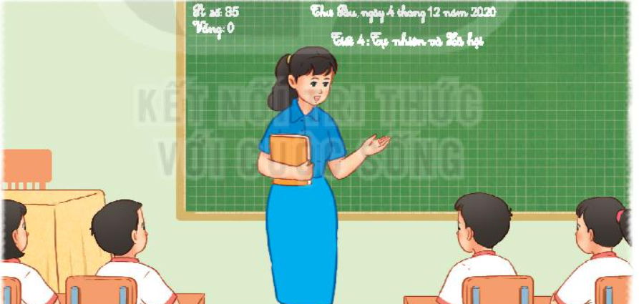
2. Nói câu thể hiện tình cảm của em với thầy cô giáo của mình

Slide 8
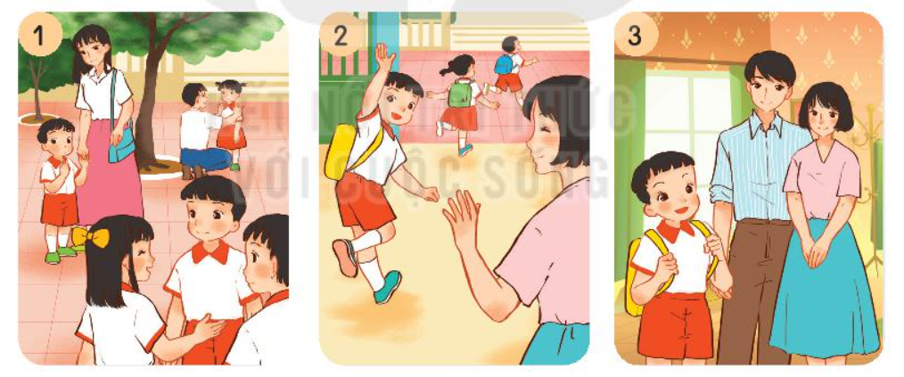
4. Tìm tranh thích hợp với mỗi đoạn trong bài đọc.
3
2
1

